Slide 1
07.04
ŚWIATOWY
DZIEŃ ZDROWIA

Slide 2

ŚWIĘTO SŁUŻBY ZDROWIA
Obchodzone jest corocznie od 1950 w dniu 7 kwietnia, w rocznicę powstania Światowej Organizacji Zdrowia (WHO). Jego celem jest zwrócenie szczególnej
uwagi na najbardziej
palące i zaniedbane
problemy zdrowotne
społeczeństw na świecie.

Slide 3

W CZASACH PRL
W czasach PRL Światowy Dzień Zdrowia
obchodzono jako Dzień Pracownika Służby
Zdrowia w pierwszą niedzielę po 7 kwietnia.
Aktualnie, w tym dniu obchodzone są dwa święta:
Światowy Dzień Zdrowia i Dzień Pracownika
Służby Zdrowia.

Slide 4

ŚWIATOWA ORGANIZACJA ZDROWIA
Światowa Organizacja Zdrowia
(WHO) została stworzona przez ONZ, a jej celem jest pomoc ludziom na całym świecie w osiągnięciu jak najwyższego poziomu zdrowia i zwalczaniu chorób.

Slide 5

KTO DBA O NASZE ZDROWIE?
Praca w służbie zdrowia
jest bardzo ciężka
i stresująca. Wśród
zawodów związanych
medycyną wymieniamy
między innymi:
lekarzy, pielęgniarki,
farmaceutów, diagnostów
laboratoryjnych,
ratowników medycznych.

Slide 6
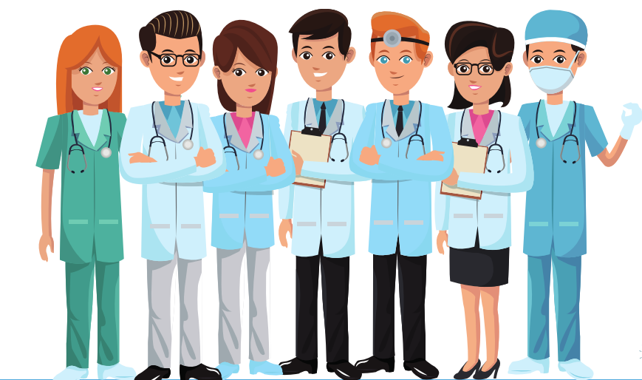
DZIĘKUJEMY WSZYSTKIM MEDYKOM!

